Slide 1
Membuat Tabel Dengan Data Batas Akhir Kelas, Titik Tengah, Frekuensi
Esti Wijayanti, M.Kom

Slide 2
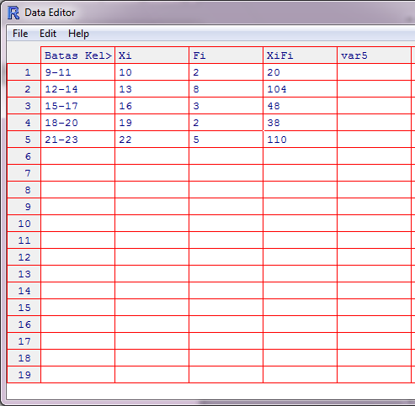
Membuat Table
tabel=edit(data.frame())

Slide 3
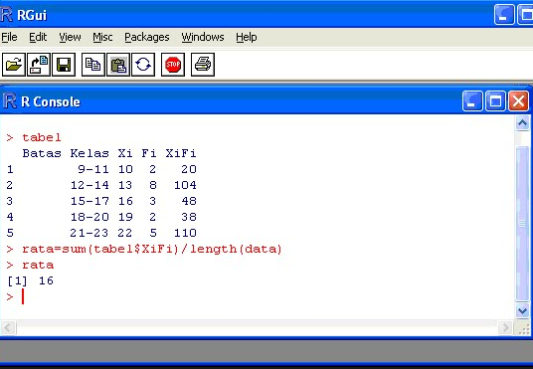
Mencari mean

Slide 4
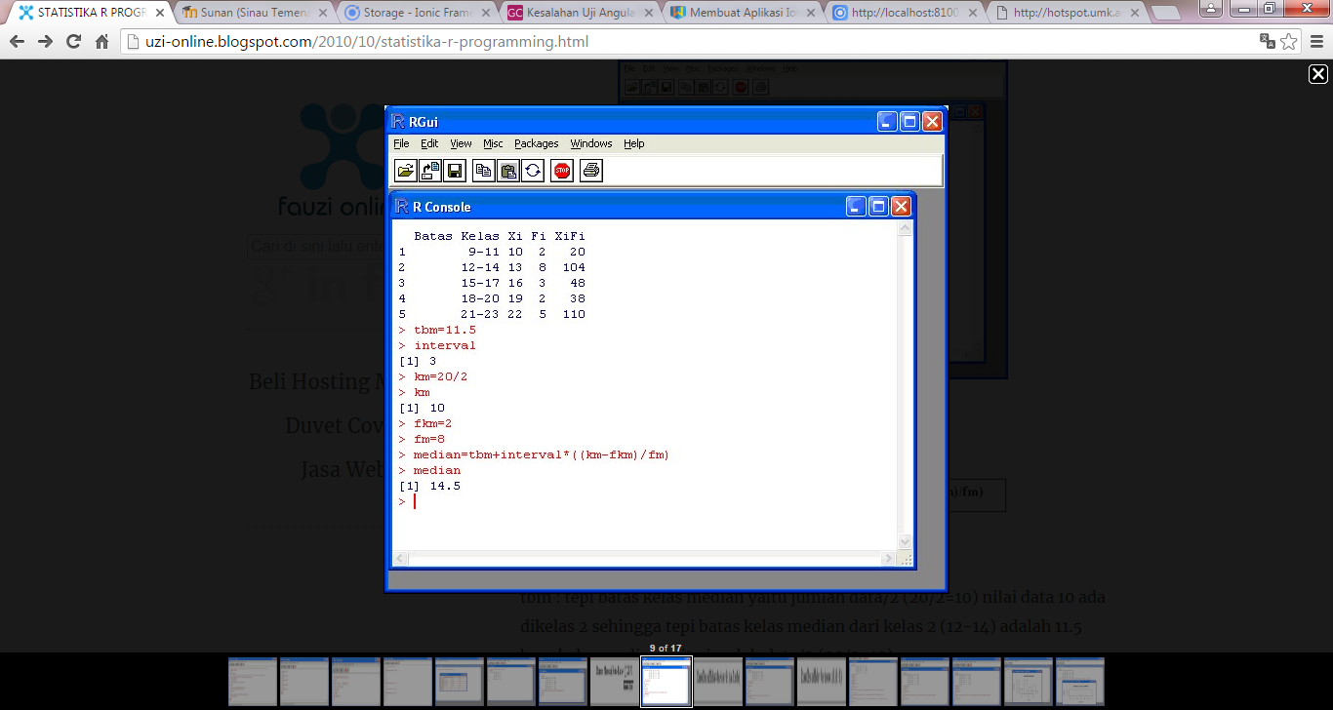
Median

Slide 5
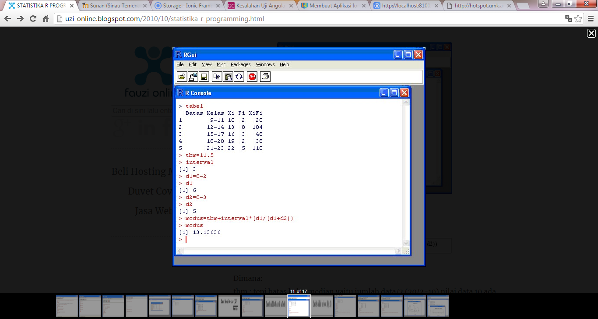
Modus

Slide 6
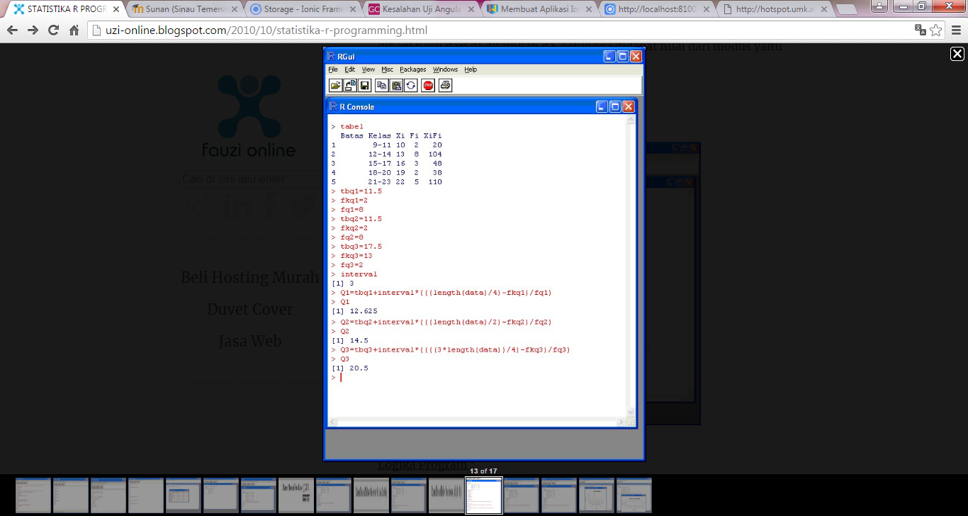
Kuartil (Q)

Slide 7
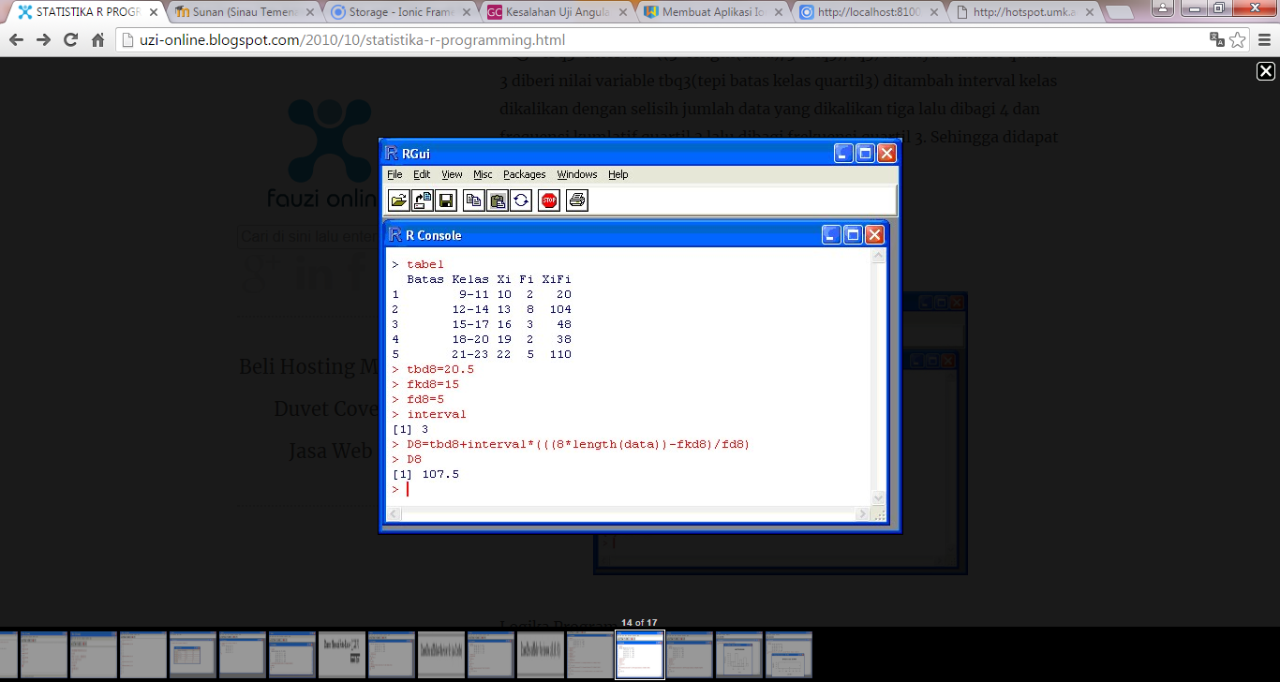
Desil

Slide 8
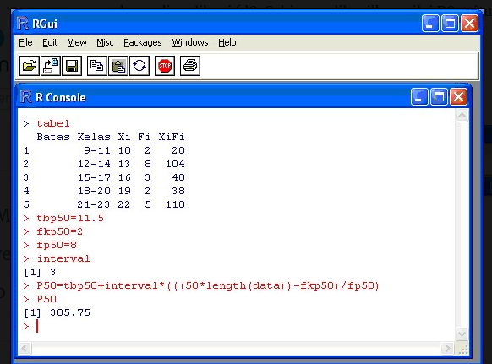
Persentil

Slide 9
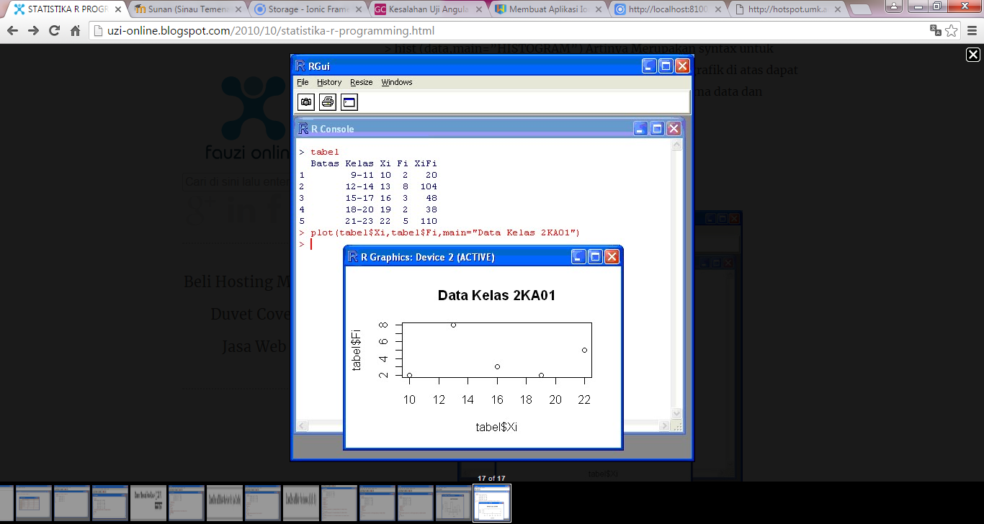

Slide 10
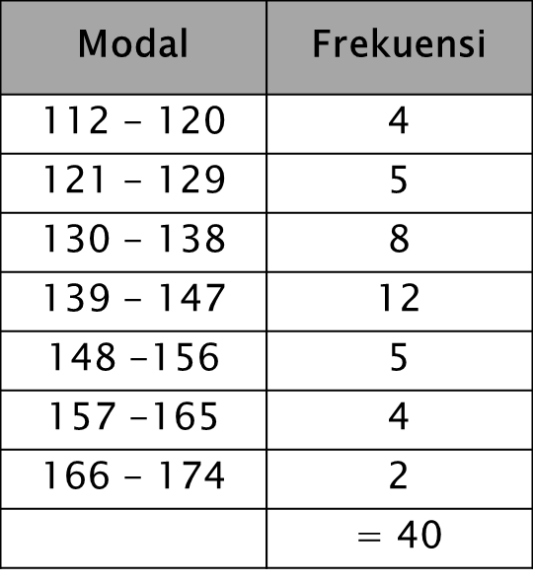
latihan
Cari Q1, Q2, Q3, D3, D8 dan presentil 20 dan P 80, tampilkan data dalam betuk diagram

